Slide 1
ИСПОЛЬЗОВАНИЕ СОЦИОЛОГИЧЕСКИХ ИЗМЕРЕНИЙ ПРИ ПЛАНИРОВАНИИ, РЕАЛИЗАЦИИ И ОЦЕНКЕ МЕРОПРИЯТИЙ ИНИЦИАТИВНОГО БЮДЖЕТИРОВАНИЯ
Наталия Юрьевна Галкина
научный сотрудник
Центр инициативного бюджетирования
НИФИ Минфина РФ

Slide 2
Как работает социология
Интересующие вопросы = программа исследования
Получение инсайтов / Оценка эффектов
Поисковый этап = качественные и количественные методы
Принятие решений на основе данных
Оценка эффектов
Трекинг динамики (если необходимо)

Slide 3
Социология – это инструмент
ИСТИННЫЕ ЦЕЛИ
Выявление потребностей
Тестирование проектов
Оценка результативности
Отслеживание тенденций
ЛОЖНЫЕ ЦЕЛИ
Решение косвенных задач:
Информирование / PR, привлечение внимания
Получение желаемых результатов
Имитация процедур вовлечения
«Выпуск пара» населением

Slide 4
Когда с/л исследование становится эффективным
Истинные цели: актуальные задачи, реальная потребность в результатах, понимание, как с этими результатами дальше работать
Не ошибиться с определением целевой аудитории (кого спрашивать)
Репрезентативность для выбранной целевой аудитории
Не игнорировать результаты, использовать в текущей работе, иначе это выброшенные деньги и силы

Slide 5
Место социологии в ИБ

Slide 6
Какие задачи может решать социология в ИБ
оценка потребностей населения в инфраструктурных изменениях
сегментация граждан для оптимизации работы с каждым сегментом
улучшение механизмов реализации практик
сбор и оценка проектных идей
оценка информированности, барьеров к участию, к софинансированию
оценке мероприятий / результатов ИБ

Slide 7
Социология — это только один из шагов в комплексе информационной и социальной работы
Установочное исследование – до старта
Информирование: что и зачем делать
Активная работа с населением по вовлечению и по созданию «ядер притяжения»
Промежуточные замеры
Постоянная обратная связь в процессе подготовки и реализации ИБ практик
Оценка результативности – по окончании
Внесение корректировок в новый цикл

Slide 8
Где социология ЕСТЬ: и где ее НЕТ: .
Методология !!!
«голосовалки» (в соцсетях, на порталах и т.п.)
опросы на «платежках за ЖКХ», сбор пожеланий, заявок, обращений
сходы, собрания, опросы на мероприятиях
референдумы
подсчеты благополучателей
ОПРОСЫ
по репрезентативной и разумной выборке
ФОКУС-ГРУППЫ
с целевыми аудиториями
с непредвзятыми вопросами и модерацией
какие это люди? откуда?
почему так ответили? что за этим стоит?
= Низкая информативность

Slide 9
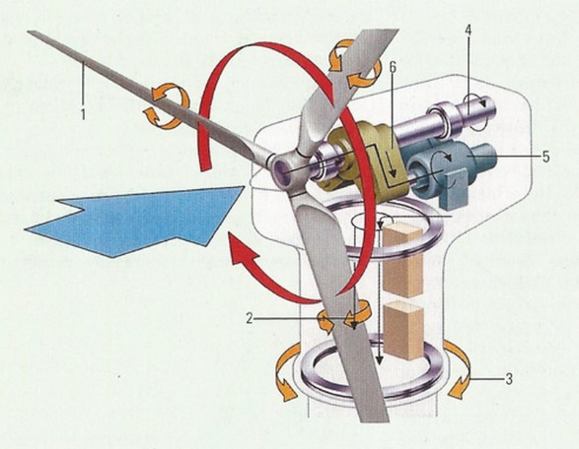
Кто может выполнять?
Местное социологическое «полевое» агентство
Кафедра социологии университета
лучше комбинировать усилия
Своими силами ..…

Slide 10
Что требуется, что соц. исследование было валидным
Понимание контекста ИБ (для разработки анкеты, гайдов фокус-групп, рекомендаций)
Профессиональное исполнение (интервьюеры, модераторы, анализ данных)
Репрезентативность выборки / случайность рекрута респондентов
понимание «какова наша целевая аудитория»
достаточный объема выборки (N = 400 / 600 / 800 / 1000 / 1600 ) для приемлемой стат. погрешности
Контроль качества
работы интервьюеров, в первую очередь

Slide 11
Результаты исследования: разработка форматов городских практик ИБ
фокус-группы
(апрель-июнь 2019)

Slide 12
Дизайн исследования
9 фокус-групп – по 3 ФГ в каждом городе
Разные типы городов и практик
Ижевск - нет ИБ в городе, регион запустил ППМИ
Ставрополь - 2-й год, есть портал
Сургут - 3-й год, голосование онлайн, обществ.-административная комиссия, нет софинансирования
Целевая аудитория – активные горожане
Ижевск, Ставрополь – ФГ собраны по районам
Сургут – ФГ собраны по степени активности
По 9-10 участников на ФГ. Длительность - 2 часа.

Slide 13
Распределение ответственности и софинансирование
Степень насущности проблемы
Готовность вкладываться прямо пропорциональна насущности проблем
«На что идут мои налоги?»: возмущены предложением решать базовые вопросы из зоны ведения властей
Локальные проекты встречают позитивнее
Предпочитают вкладываться трудом, нежели деньгами.
Базовые вопросы благоустройства и безопасности
(дороги, освещение, переходы)
Развитие инфраструктуры (парковки, детские площадки)
Декоративное облагораживание территории (уборка, покраска, скверы)
Развитие сообществ, социального взаимодействия (клубы, события)
Насколько охотно делятся деньгами и временем

Slide 14
Разнесение проектов по масштабу
Ошибка – объединять в одном списке проекты разного масштаба.
Это обесценивает процедуру, снижая мотивацию граждан и потенциал участия.
Варианты решения:
Разделение проектов по районам города: голосование за проекты своего района + города.
Проектам разного уровня и стоимости для победы нужно разное количество голосов (пропорционально размеру проекта)
Обще городские проекты
Проекты районного масштаба
Благоустройство дворов

Slide 15
Гипотезы о сегментации целевой аудитории для работы
Обеспеченные
Сотрудники крупных компаний, часть бюджетников «Лояльные» – поддержка власти | Средний и малый бизнес «Занятые» - не связываются: мы платим налоги – вы выполняете свои обязательства
Профессиональные активисты «Наивные», оптимисты - общественная деятельность | Домохозяйки, сотрудники частного сектора «Требовательные», недовольные, пишут жалобы и обращения
Гос.
зависимые
Самосто-ятельные
Нуждающиеся

Slide 16
Оптимальная логика процесса (1)
Этапы
 | Граждане | Администрация | СМИ | Аналитика
I | Подача заявок (оффлайн + онлайн) |  | Информирование
II |  | Группировка; Проверка на реализуемость; Предварительная сметная обработка |  | фокус-группы по районам
всего
7 этапов

Slide 17
Оптимальная логика процесса (2)
Этапы
 | Граждане | Администрация | СМИ | Аналитика
III | Обществ. дискуссия (онлайн + оффлайн) | Обратная связь Подготовка проектов для голосования | Освещение проектов, Интервью с авторами, экспертные интервью | Оценка экспертами
IV | Голосование онлайн, с авторизацией | SMS – оповещение | Информиро вание

Slide 18
Оптимальная логика процесса (3)
Этапы
 | Граждане | Администрация | Администрация | СМИ | Аналитика
V | Общественно-административный Совет: контроль за соблюдением процедур Соотнесение данных голосования с критериальной оценкой |  |  | Он-лайн-трансляция
VI |  |  | Торги Реализация | Освещение Мониторинг (экспертный)
VII | Контроль за реализацией |  |  |  | Оценка эффективности

Slide 19
Городские практики: SWOT-анализ
Сила Высокая мотивация горожан Много активистов Много активных сотрудников МСУ и администраций | Слабость Низкая информированность Непрозрачность решений Непонимание логики процесса, механизма отбора проектов Низкое доверие голосованию, властям
Возможности Гос. поддержка Нет шаблонов Бюджетные ресурсы Ресурсы горожан по контролю за реализацией проектов | Ограничения Незаинтересованность администраций Проталкивание администрацией «своих» проектов Дискредитация интернета как защищенного инструмента

Slide 20
Спасибо за внимание!
Наталия Юрьевна Галкина
н.с. Центра инициативного бюджетирования
НИФИ Минфина РФ
nataly.galkina@gmail.com +7 (916) 670-18-35
ngalkina@nifi.ru +7 (495) 699-37-07

